Slide 1

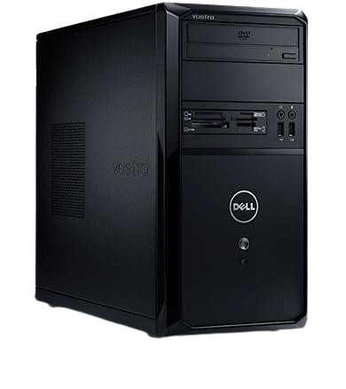
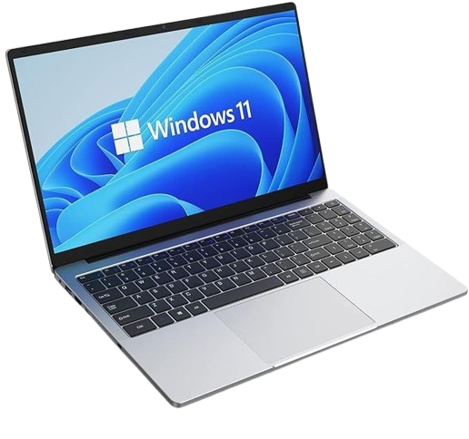

MANUTENÇÃO
EM
COMPUTADORES
Formatação
Windows - Linux
Remoção de Vírus Pasta Térmica
Pacote Office
Word – Excel - PowerPoint
Leitor de Pdf
Pasta Térmica
AntiVirus
Drives

Slide 2





Conte com a gente!
51 99815-9402
Luciano.leal2009
Windows
Linux

